Slide 1
자동 미분 Automatic Gradient

Slide 2
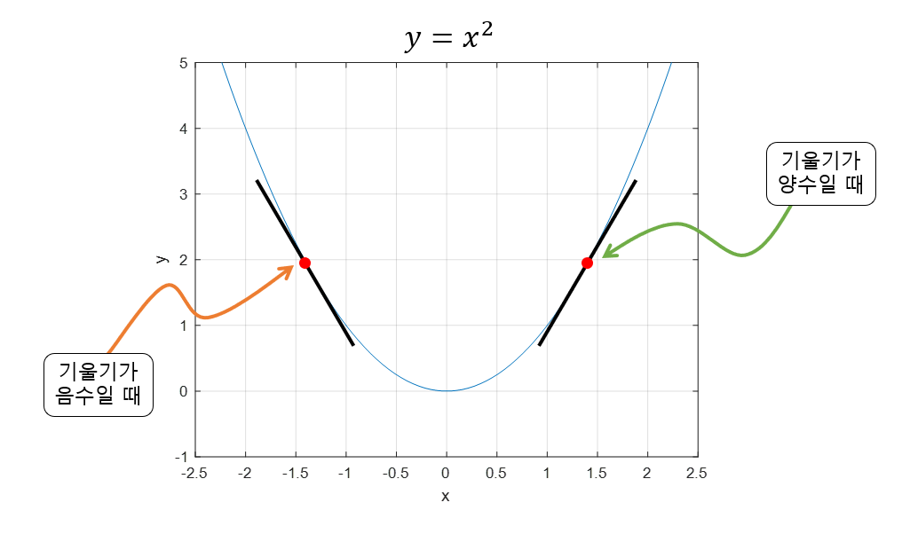
딥러닝에서의 미분
딥러닝에서 학습하는 과정
1.입력 x를 모델에 넣는다.
2.예측값을 얻는다.
3.정답과 비교해 오차(loss)를 계산한다.
4.오차를 줄이도록 모델의 가중치를 수정한다.
여기서 4번을 하려면 미분(기울기)이 필요함.
미분이 “가중치를 어느 방향으로 움직이면 오차가 줄어드는지” 알려주기 때문에
발밑의 경사가 어느 쪽으로 기울어져 있는지 확인. 바로 이 경사도를 계산하는 도구가 미분
이렇게 미분을 통해 조금씩 오차를 줄여나가는 기법을 경사하강법 Gradient Decent 이라고 부름
경사하강법
오차의 값이 낮아지는 방향(기울기의 반대 방향)으로 독립변수(가중치)를 조금씩 이동시켜 비용 함수(손실 함수)의 최솟값을 찾는 반복적인 1차 최적화 알고리즘

Slide 3



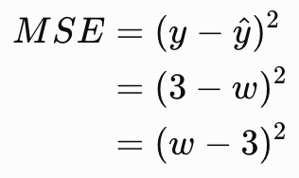
미분을 통한 가중치 조정
예를 들어 가중치가 하나뿐이라고 단순화하고,
오차가 Loss(w) = (w-3)^2 라고 할때 이 함수는 (w=3)에서 오차가 가장 작음.
미분하면 Loss(w)/dx =2(w-3)
만약 현재 가중치w가 5라면 Loss(w)/dx= 2(5-3)=4
기울기가 양수라는 것은 쉽게 말하면, w를 증가시키면 Loss가 증가한다는 것이니 반대쪽으로 가야함. 그러니 w값을 줄여야 함.
가중치를 반대 방향으로 수정. 이때 너무 확 값을 바꾸면 최소점을 넘어갈수도 있어서 조금씩 조정하기 위해 학습률을 적용함.
현재 가중치 w=5 이고 기울기가 4, 학습율을 0.1 로 지정했다면..
5 - 0.1 * 4 = 4.6 (이 값이 다음 가중치)
즉, 가중치값이 5→ 4.6 → 4.28 → 4.024 → … → 3 으로 조정되는 것임.
반대로 현재 w=1이라면 미분값은 2(1-3)=-4 음수가 되므로 반대방향으로 w를 증가시켜야 오차가 감소.
이런식으로 모델의 가중치를 수정하고 있음.
사람이 직접 미분한다면
y = x² ==> dy/dx = 2x
만약 x가 2였다면 기울기는 4 가 구해지는 것임.
근데 이 x가 수백,수척 개라면 가중치도 그만큼 필요함.
이 미분계산을 직접 사람이 해서 업데이트 할 필요 없이 pytorch의 autograd 가 자동 미분함
가중치 (w) | 예측값 (y) | 실제값 | MSE
1 | 1 | 3 | 4
2 | 2 | 3 | 1
3 | 3 | 3 | 0
4 | 4 | 3 | 1
5 | 5 | 3 | 4
x | y
1 | 3
2 | 6
3 | 9

Slide 4
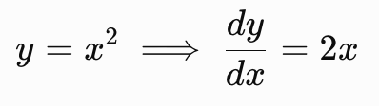
파이토치의 자동 미분
사람이 직접 미분한다면
만약 x가 2였다면 기울기는 4 가 구해지는 것임.
근데 이 x가 수백,수척 개라면 가중치도 그만큼 필요함.
이 미분계산을 직접 사람이 해서 업데이트 할 필요 없이 pytorch의 autograd 가 자동 미분함

